Slide 1
§ 16. Освобождение БССР от германских захватчиков. Вклад белорусского народа в победу над нацистской Германией. Участие БССР в создании ООН

Slide 2
Проверка д/з

Slide 3
План урока
Операция "Багратион"
Подвиг белорусов
Беларусь - основательница ООН

Slide 4
1. Операция "Багратион"

Slide 5
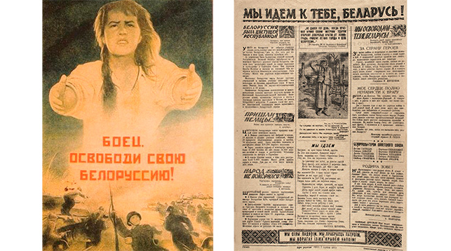
23 сентября 1943 г.
Освобождение г.п. Комарин

Slide 6
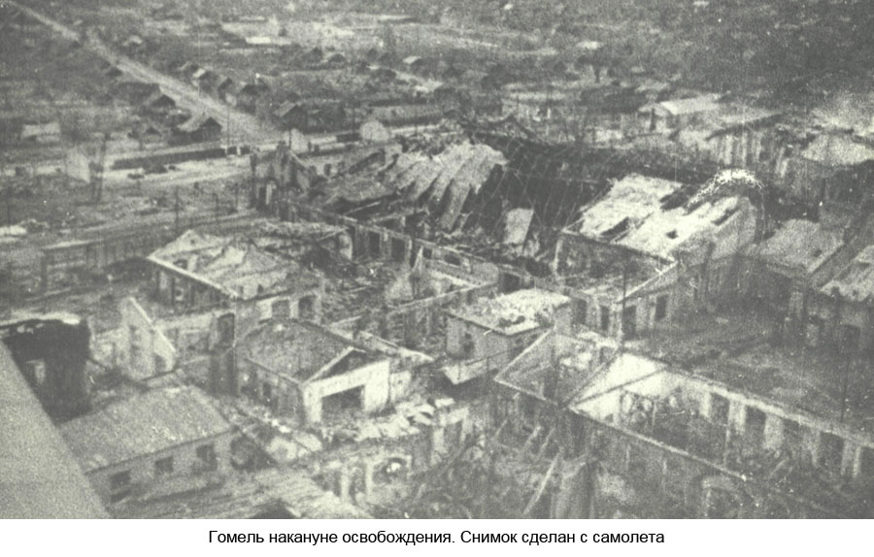
26 ноября 1943 г.
Освобождение г. Гомеля

Slide 7
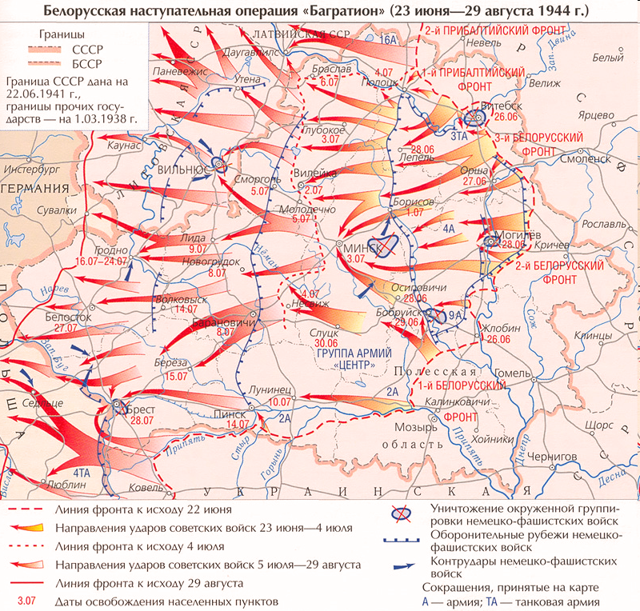
Операция Багратион (23 июня - 29 августа 1944 г.)

Slide 8
В операции Багратион участвовали:
1-й Прибалтийский фронт (командующий Иван Баграмян)
1-й Белорусский фронт (командующий Константин Рокоссовский)
2-й Белорусский фронт (командующий Георгий Захаров)
3-й Белорусский фронт (командующий Иван Черняховский)
Польская дивизия им. Тадеуша Костюшки
Французская эскадрилья Нормандия-Неман

Slide 9
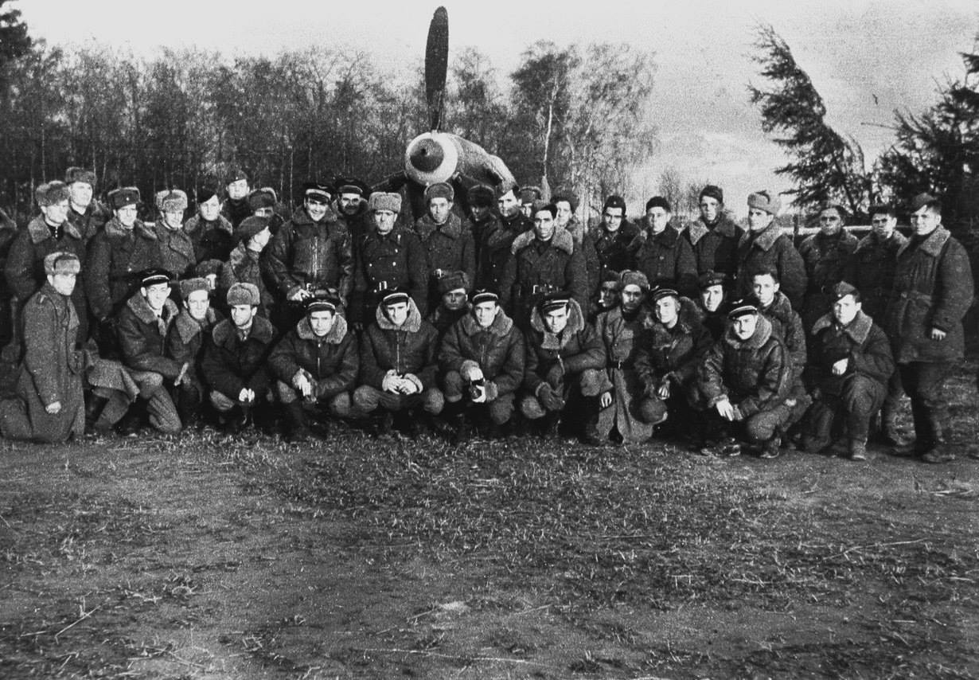
Нормандия-Неман

Slide 10
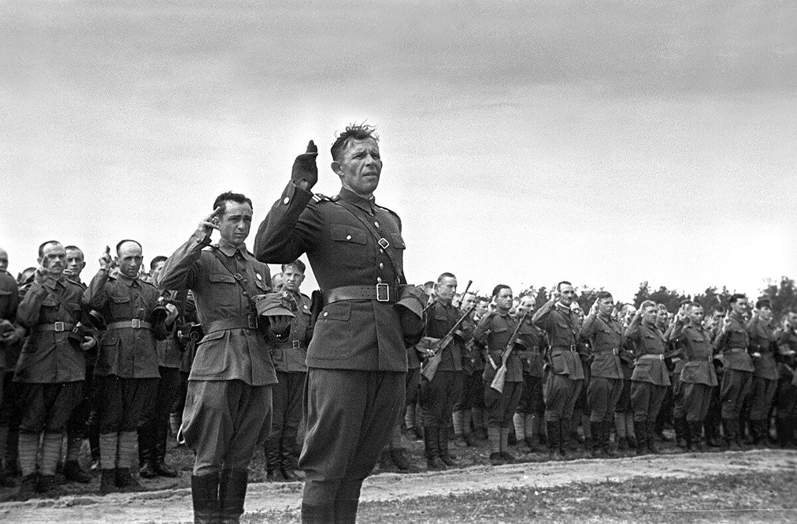
Дивизия им. Т. Костюшки

Slide 11
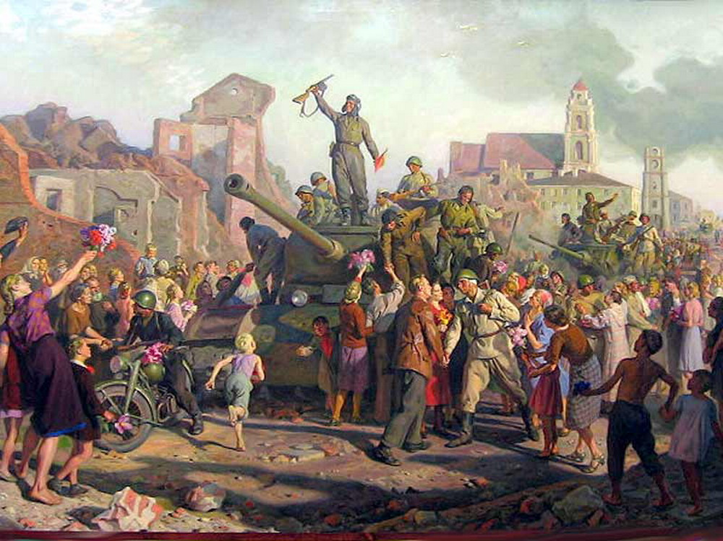
3 июля 1944 г.
Освобождение г. Минска

Slide 12
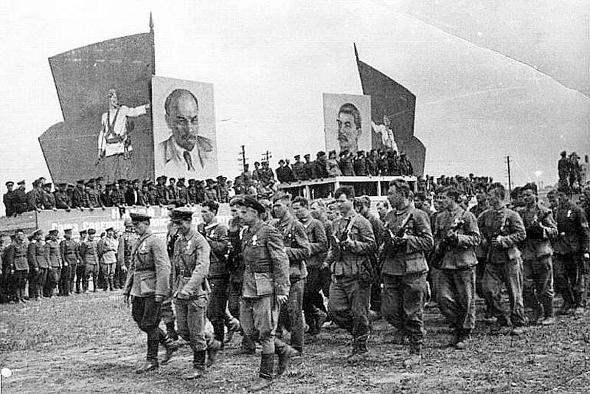
16 июля 1944 г.
Партизанский парад в г. Минске

Slide 13
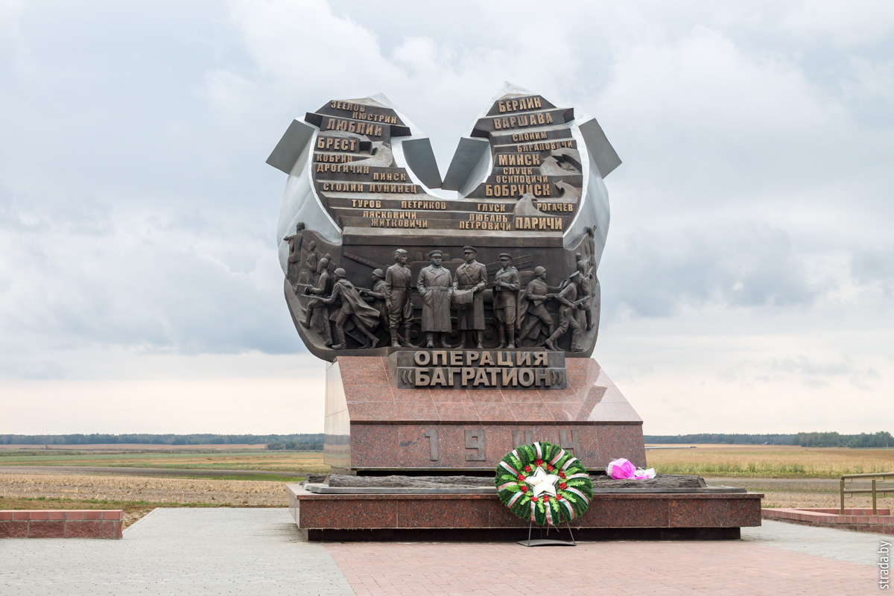
Мемориальный комплекс Багратион (Светлогорский район)

Slide 14
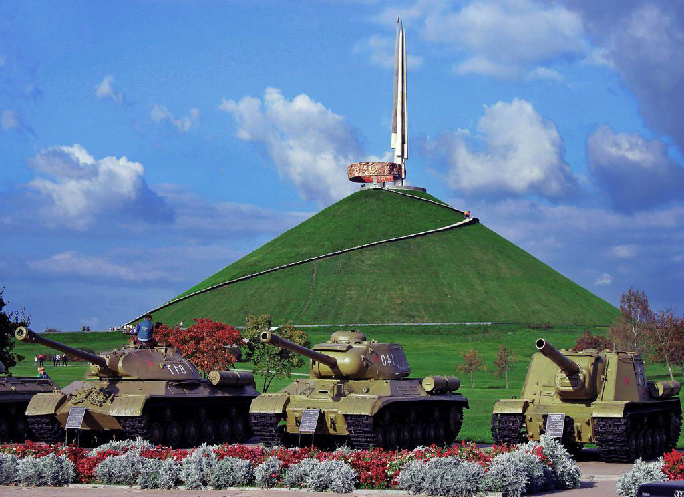
Курган Славы в г. Минске

Slide 15
2. Подвиг белорусов

Slide 16
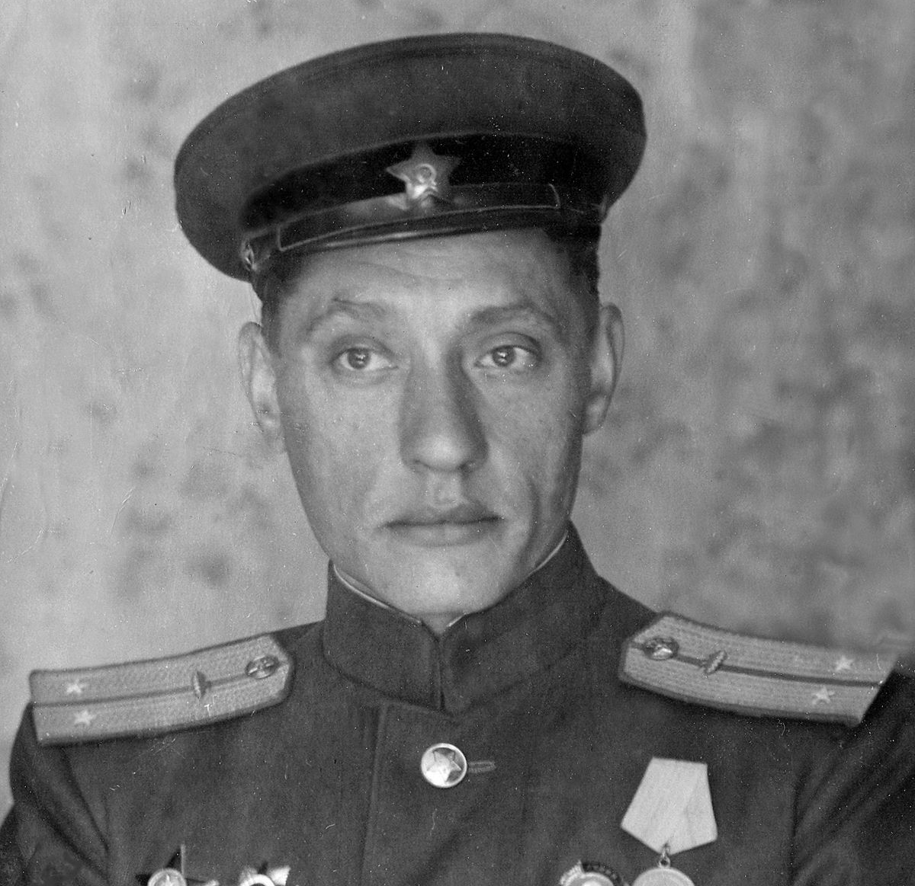
Андрей Усов
Белорус, участник обороны Ленинграда, наводчик танкового орудия. В одном бою подбил 22 немецких танка. Трижды горел в танке.

Slide 17
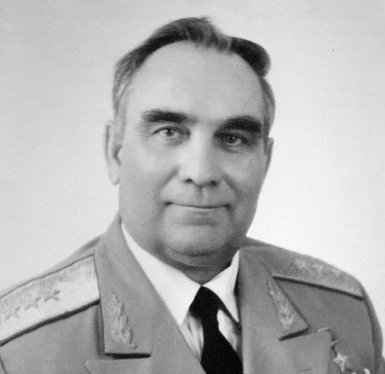
Григорий Дольников
Белорус, летчик, совершил воздушный таран, при этом выжил. Попал в немецкий плен, где проявил мужества и силу характера, не смотря на все испытания и тяжесть. Бежал из плена, продолжил воевать.

Slide 18
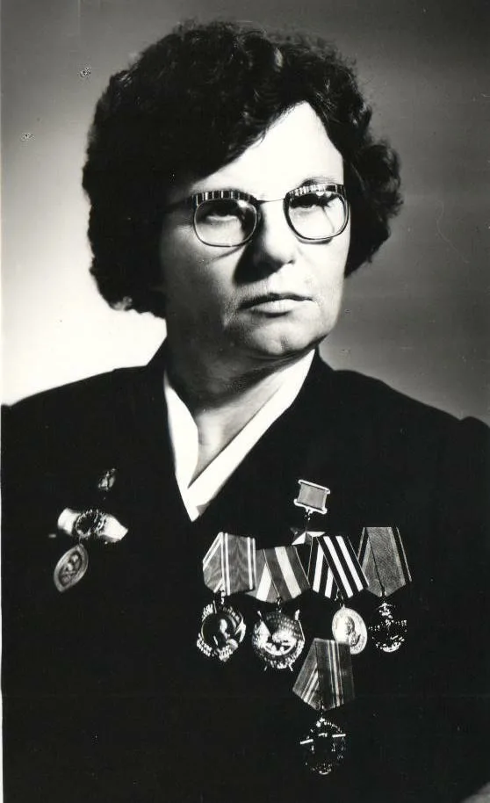
Зинаида Марченко
Белоруска, медсестра, вынесла с поля боя 123 раненых. Потеряла руки и ноги.

Slide 19
Домашнее задание
Дома подготовить доклад про героя-белоруса, участника Великой Отечественной войны

Slide 20
3. Беларусь - основательница ООН

Slide 21
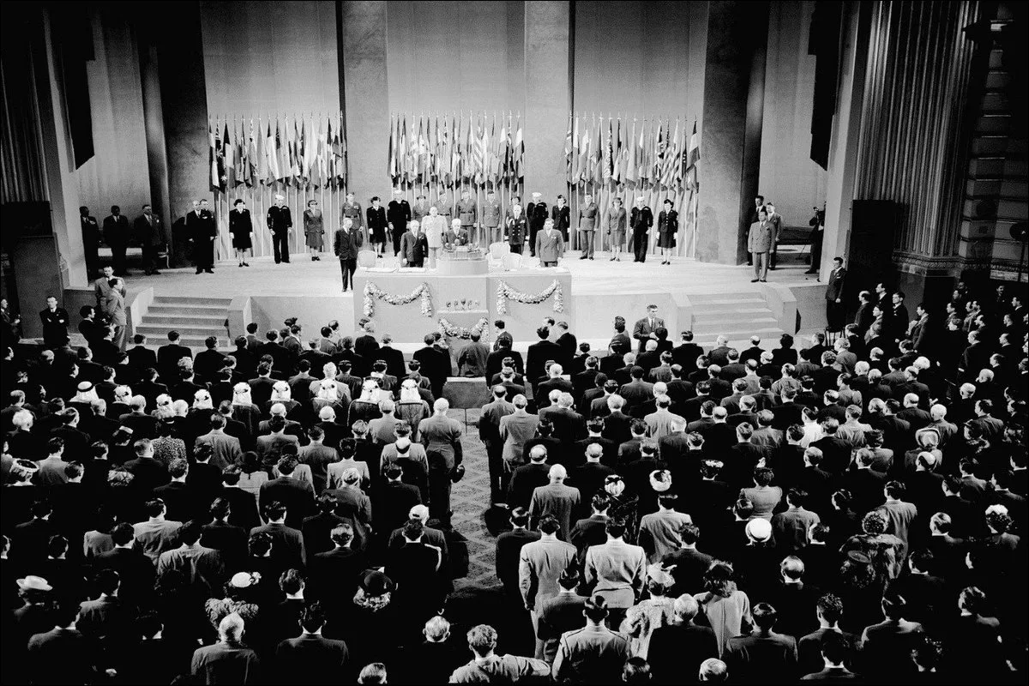
Апрель 1945
Создание ООН. БССР и УССР были включены в состав ООН и являются странами-основателями

Slide 22
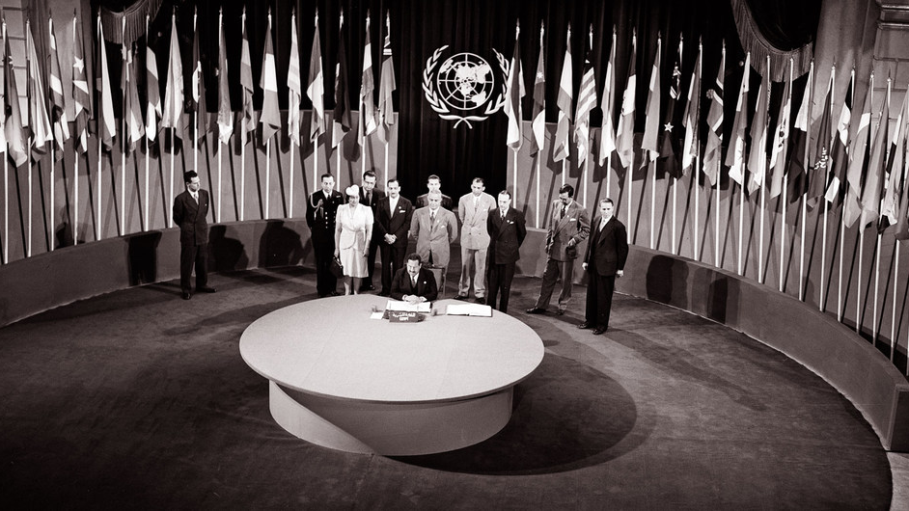
26 июня 1945 - подписание устава ООН

Slide 23
Итоги войны:
Погиб каждый третий житель Беларуси
Более 600 деревень сожжено
Разрушены города

Slide 24
Контроль знаний

Slide 25
Домашнее задание

Slide 26

Тест, д/з, отметки и материалы

